Slide 1
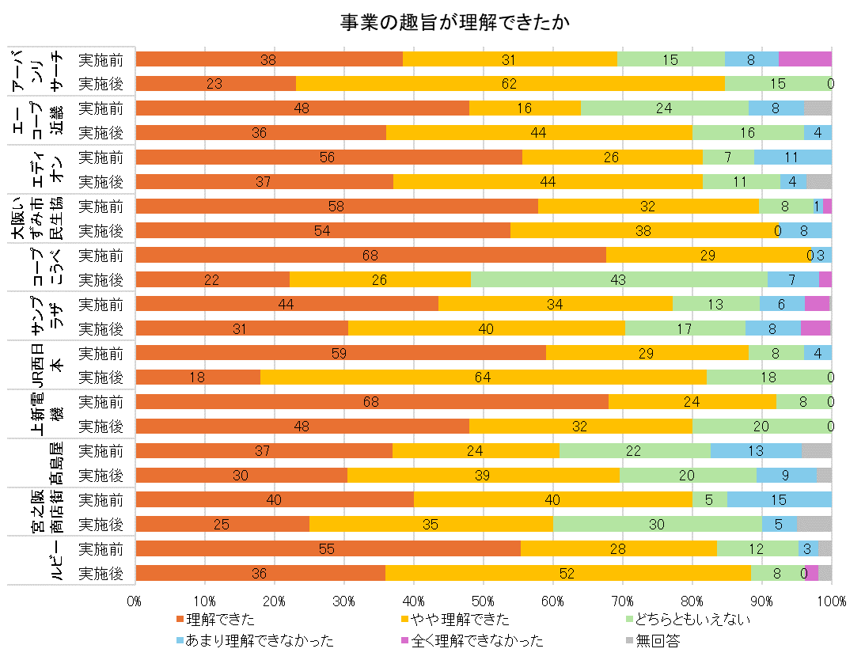
従業員アンケート結果
資料１－３
◆実施概要 参加事業者より従業員に回答フォームURLを案内、もしくは紙による配布
・実施時期 実施前：2023年10月～ 実施後：2024年2月
・回収数 実施前：1,320 実施後：1,063
◎事業の趣旨が理解できたか
[事前] 「おおさかCO2CO2(コツコツ)ポイント＋」の趣旨は、理解できましたか。
[事後] 「おおさかCO2CO2 (コツコツ)ポイント＋」を実施してみて、その趣旨が理解できるようになりましたか。
実施前と比べて実施後に、「理解できた」※の回答が増加した事業者は半数程度であった。
※ 「理解できた」「やや理解できた」の合計
従業員向けポスター掲示や説明などによる事前周知により、実施前に従業員への一定の理解促進が進んだものの、事業実施を通してその理解が深まる機会は少なく、実施後に低くなったと推測される。
各事業者の従業員教育の内容
・勉強会や説明会の実施
・キャンペーン企画書・マニュアル等の作成
・説明会・店長会議の実施
・社内報等の活用
・店舗巡回
・キャンペーン企画書・マニュアル等の作成
・社内掲示板の活用
・社内掲示板の活用
・社員食堂等でのポスター 掲示
・店長会議での進捗案内
・レジでのマニュアル作成
・巡回指導 他
・社内イントラネット等での周知
・企画書作成
・社内でのメール配信
・ロールプレイ
・会議での伝達
・対象売場への巡回指導
・ロールプレイ
・幹部からの案内
各店舗・責任者への通達
・店長会議
・動画配布

Slide 2
従業員アンケート結果
◎ポイント事業の周知は十分か
[事前] 会社からの「おおさかCO2CO2(コツコツ)ポイント＋」に関するあなたへの周知は、十分ですか

Slide 3
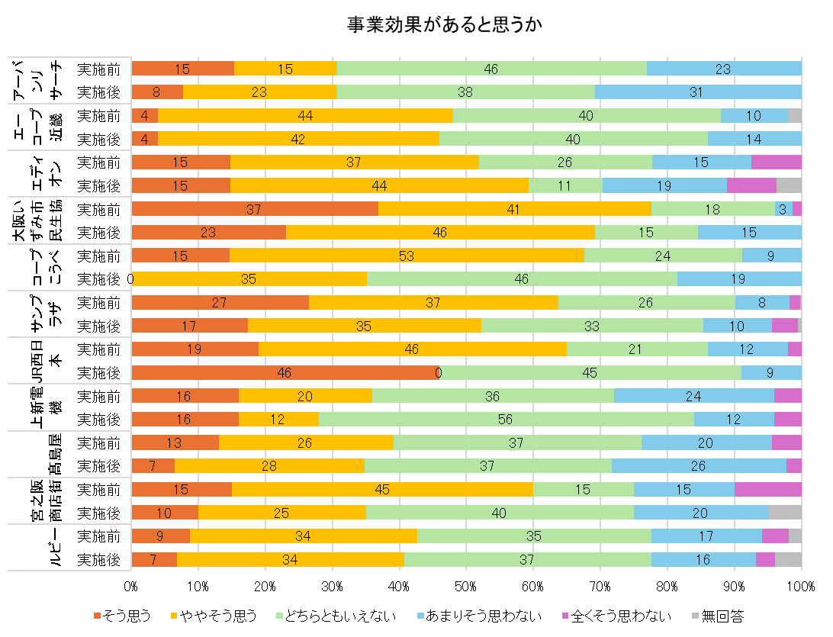
従業員アンケート結果
◎事業の効果があると思うか
消費者の脱炭素への意識改革・行動変容の効果があったと感じる人が、実施前より、実施後に減少した事業者が多かった。
意義のある良い取組と評価する声も多く、実施前には会社の取組として周知・推進したいという前向きな声もみられた一方、顧客に対してどこまで周知できるか不安な声もあった。
事業を通して、消費者の環境配慮行動を目にする一方で、事業の周知・PR不足や、消費者の脱炭素への理解の低さや無関心層の反応、さらには、全商品に対して一部のみが対象であることからCO2削減効果の量的な少なさなど、事業の趣旨には共感しつつ、どこまで効果があるのか疑問を抱いた従業員も多かったのではないかと推測される。
[事前] Q2 「おおさかCO2CO2(コツコツ)ポイント＋」の取組みによる、消費者の脱炭素への意識改革・行動
変容の効果があると思いますか。
[事後] Q2 「おおさかCO2CO2(コツコツ)ポイント＋」の取組みによる、消費者の脱炭素への意識改革・行動
変容の効果があったと思いますか。

Slide 4
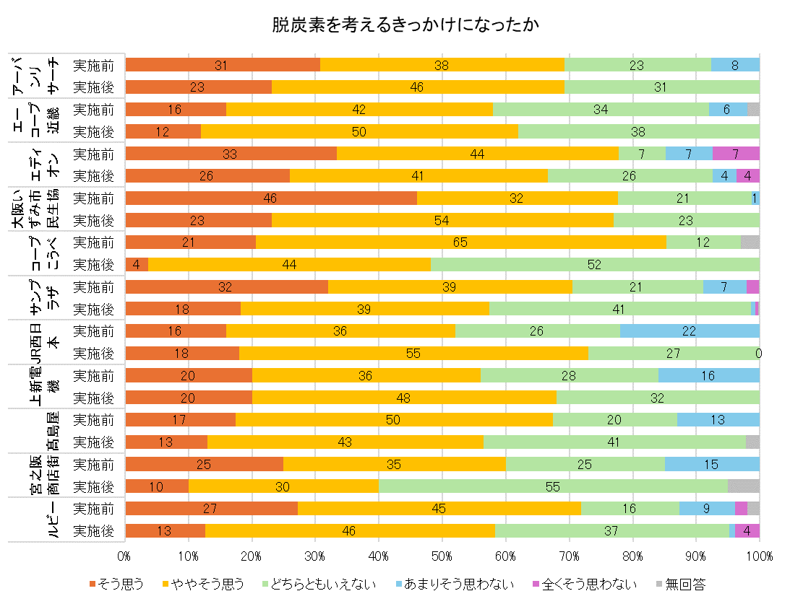
従業員アンケート結果
◎自身が脱炭素を考えるきっかけとなったか
ほとんどの事業者において、事業の実施前・実施後ともに、取組を通じて脱炭素について考えるきっかけとなった・増えたと思う※人が半数以上を占めている。
事業の実施後においては、脱炭素について考えるきっかけが増えたと思う※と回答した人が、各事業者で差があるものの、４～８割程度であった。
従業員への啓発において、事業による一定の効果があったと考えられる。
※「そう思う」「ややそう思う」の合計
[事前] 「おおさかCO2CO2 (コツコツ)ポイント＋」の取組みを通じて、自分自身が、脱炭素について考えるきっかけ
になると思いますか。
[事後] 「おおさかCO2CO2 (コツコツ)ポイント＋」の取組みを通じて、自分自身が、脱炭素について考えるきっかけ
になる、脱炭素について考える機会が増えたと思いますか。

Slide 5
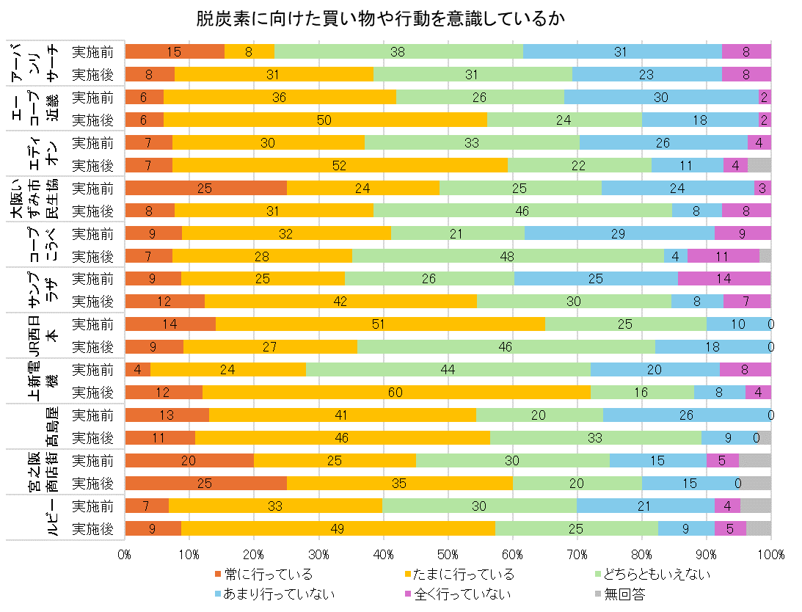
従業員アンケート結果
◎脱炭素に向けた買い物や行動を意識しているか
ほとんどの事業者において、実施前と比べて、実施後に脱炭素に向けた買い物や行動を意識するようになった人が増加した。
この取組が、従業員が脱炭素について考えるきっかけとなり、行動変容にもつながったと言える。
[事前] 現在、日々の暮らしの中で、脱炭素に向けた買い物や行動を意識して行っていますか。
[事後] 現在、日々の暮らしの中で、脱炭素に向けた買い物や行動を意識して行うようになりましたか。

Slide 6
自由意見（一部抜粋）
ポイントをきっかけにお客様が脱炭素に関心を持っていただくきっかけになるので、また実施の機会があればいいと思う。
素晴らしい施策だと思う。 ですが、お客様への周知がなく、コツコツポイントが付くので買い替える、この商品にする、というケースはなかったです。 購入を決めてからそんなポイントが付くんやラッキー。という印象だった。
意義のある取り組みですので、時間をかけて継続してほしいと思う。
ポイント1％付与は、お客様に対するインパクトとして少なかったように思う。
「脱炭素だから」「コツコツポイントだから」購入するというお客様はいらっしゃいませんが、趣旨をご説明するとご賛同くださります。会社が脱炭素の取組を行っているという事を認知して頂けるには、こういった取組はいいきっかけになっていると思う。
お客様からは「不用なハンガーを再利用してもらうことでエコになり、少しでも脱炭素になった上、割引になるのは嬉しい」との声が多かった。
お客様自身も、脱炭素の取組に対して関心が高まっているように思います。 取り組み内容の意義をしっかりお伝えし行動変容を促していきたいと思う。
地産の野菜を安心して食べられてポイントも付くのが嬉しいとの声が多数あった。
まだまだ、お客様には浸透して無いと思う。
今回5ヶ月間のロングスパンで行ったことで、意識改革や購買促進に一定の効果があったと思う。ポイント付与による補助金や経費の問題はあるが、本格的なムーブメントにするためには最低でも年単位の実施が必要かと思う。ポイント付与期間は買うが終わると買わないという人の割合を減らすには、さらなるロングスパンでの実施が必要だと思うが、今後ポイント付与以外でもキャンペーン（消費者にはポイントや値下げが一番、購買癖を付けやすいが…）を続ける必要はあると思う。
メディアでの宣伝をもっと増やさないと 店のポップなどの告知では足りない。
お客様の年齢層などにより、なかなか難しいかなあと、思うこともあります。 各年代にあった取り組みがあれば、もっと浸透すると思う。
まだまだ認知度が低い様に思う。これからも推し進めていかないといけないと思う。
コープこうべは地元の野菜を購入する事で10ポイントが組合員ポイントとして付与されましたが、地元（農家）にも貢献でき、脱炭素にも取り組め、買い物ポイントも付与されたのでwin-win-winで良いと思った。
ポスターなどで提示しているが、放送などで呼びかけをしてもよかったと思います。
自分以外の周りの人にも脱炭素への意識付けをしていきたい。
何も聞かされないままいきなり始まっていたので、事前に説明等あった方がよかったと思う。

